Slide 1
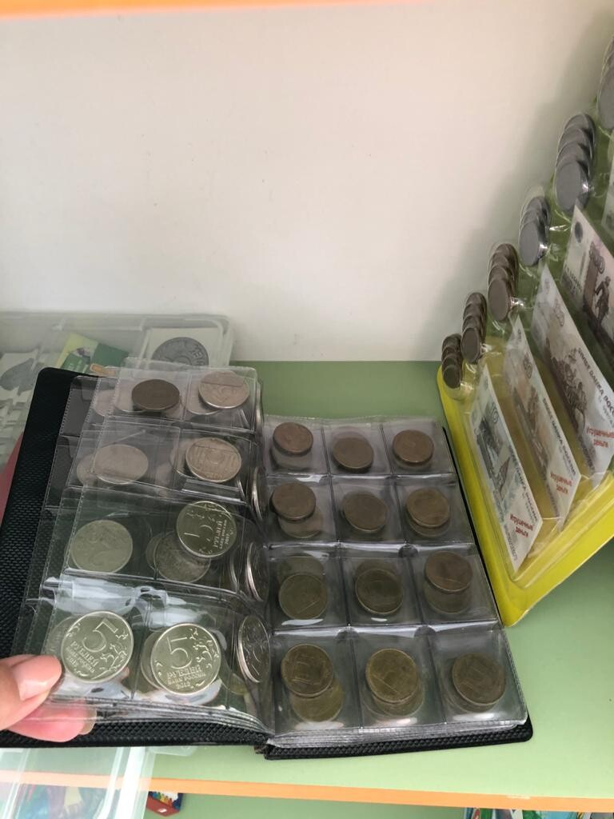
Муниципальное бюджетное дошкольное образовательное учреждение центр развития ребенка детский сад №31 г.Яровое
Путешествие в мир денег –в рамках проектной деятельности с детьми подготовительного к школе возраста

Slide 2
Актуальность
Современная жизнь диктует свои стандарты: в условиях рыночной экономики человеку в любом возрасте, чтобы быть успешным, необходимо быть финансово грамотным. Поэтому обучение основам экономических знаний необходимо начинать уже в детском саду, ведь представления о деньгах и их применении начинают формироваться в дошкольном возрасте.

Slide 3
Федеральный государственный образовательный стандарт дошкольного образования ставит задачу формирования общей культуры личности детей.
Экономическая культура личности дошкольника характеризуется наличием первичных представлений об экономических категориях, интеллектуальных и нравственных качествах (бережливость, рачительность, смекалка, трудолюбие, умение планировать дела, осуждение жадности и расточительности). Без сформированных первичных экономических представлений невозможно формирование финансовой грамотности.

Slide 4
Финансовая грамотность-это психологическое качество человека, показывающее степень его осведомленности в финансовых вопросах, умение зарабатывать и управлять деньгами.
Главными учителями финансовой грамотности остаются взрослые: родители (или опекуны).

Slide 5
Цель проекта:
Расширить экономический кругозор дошкольника, дать представление о таких экономических качествах, как трудолюбие, бережливость, хозяйственность, экономность.

Slide 6
Задачи проекта:
Формировать основы финансовой грамотности у дошкольников;
Развивать основы финансовой грамотности дошкольников посредством разнообразных видов детской деятельности;
Совершенствовать коммуникативные качества детей;
Содействовать проявлению интереса у детей к профессиональной деятельности взрослых.
Развивать умение творчески подходить к решению ситуаций финансовых отношений посредством игровых действий.

Slide 7
Участники проекта:
дети старшего дошкольного возраста (6-7 лет);
воспитатели группы;
родители.
Сроки реализации проекта:
долгосрочный (в течение двух месяцев)
Тип проекта:
информационно-практико-ориентированный

Slide 9
Методы и приёмы

Slide 10
методические пособия

Slide 11
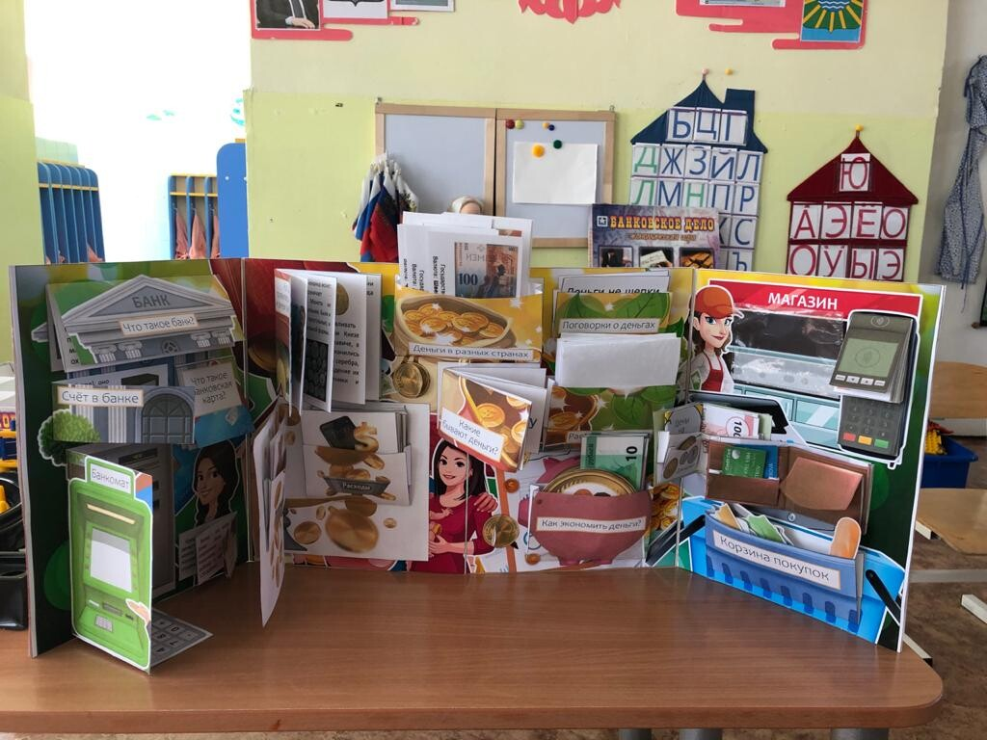
Центр финансовой грамотности

Slide 12
Мини – музей «Деньги»

Slide 13
Лэпбук «ЛУЧИК ДЕТСТВА»

Slide 14
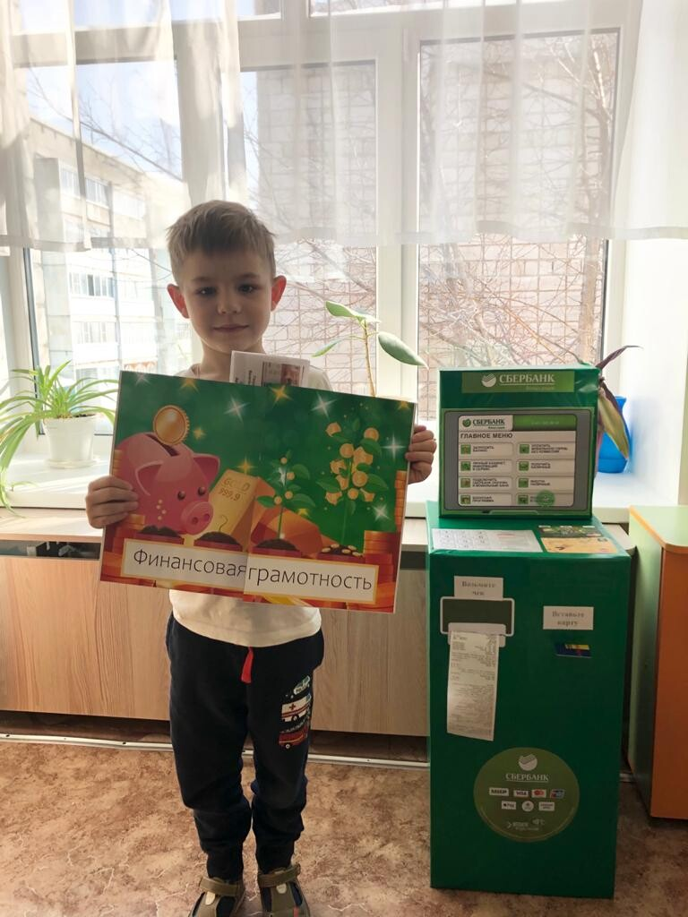
…Лэпбук приготовили с мамой мы сами.
Сами своими руками.
Книжка - лэпбук нам поможет понять.
Как решенья принимать
и ресурсы сберегать…

Slide 15
«Какими они были – первые деньги?»

Slide 16
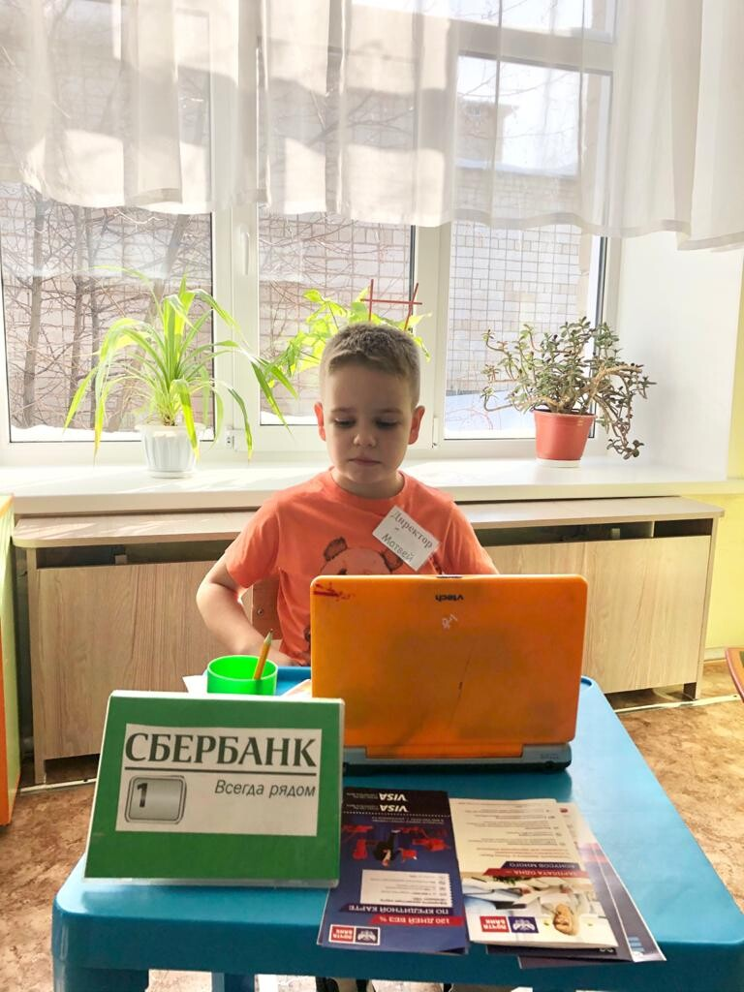
Сюжетно-ролевая игра «Банк»

Slide 17
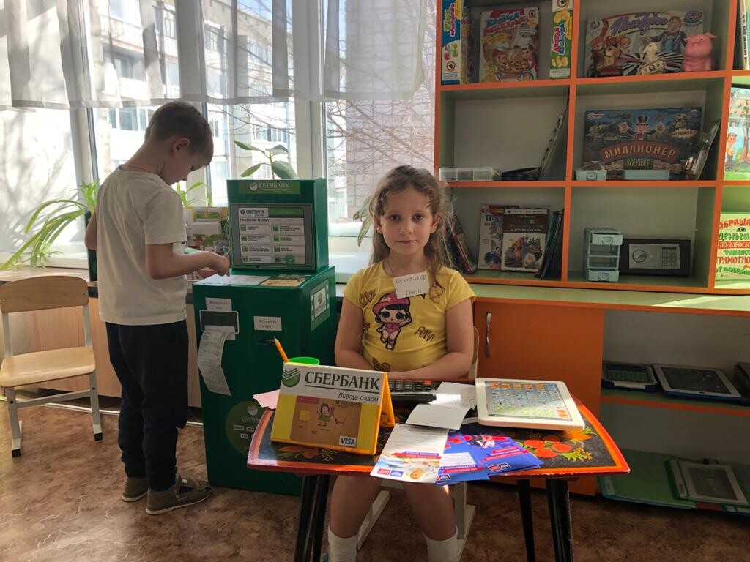
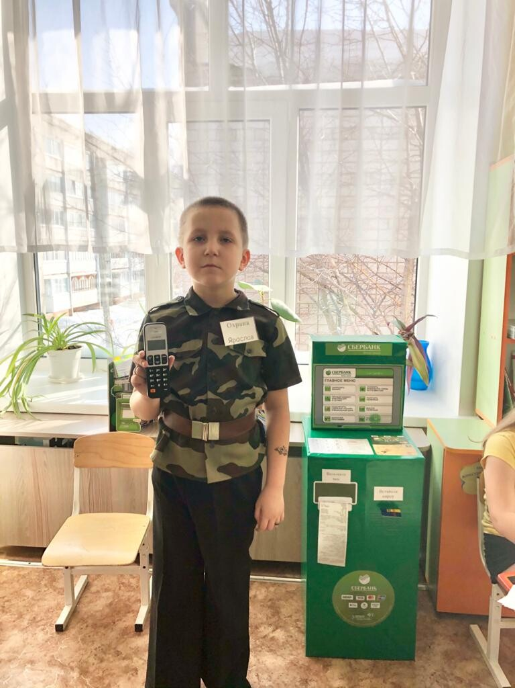

Slide 18
С деньгами спокойно и радостно жить
Но где-то ведь надо те деньги хранить
Для этого созданы банки
(конечно те банки не склянки)
В банке крепкие двери и окна
И охрана у входа стоит
Каждый банк имеет хранилище
Где огромные деньги хранят
В банке вас кассир обслужит
Деньги выдаст банкомат
Банк надежен, банк услужлив –
Каждому клиенту рад.

Slide 19
ДИДАКТИЧЕСКИЕ ИГРЫ

Slide 20
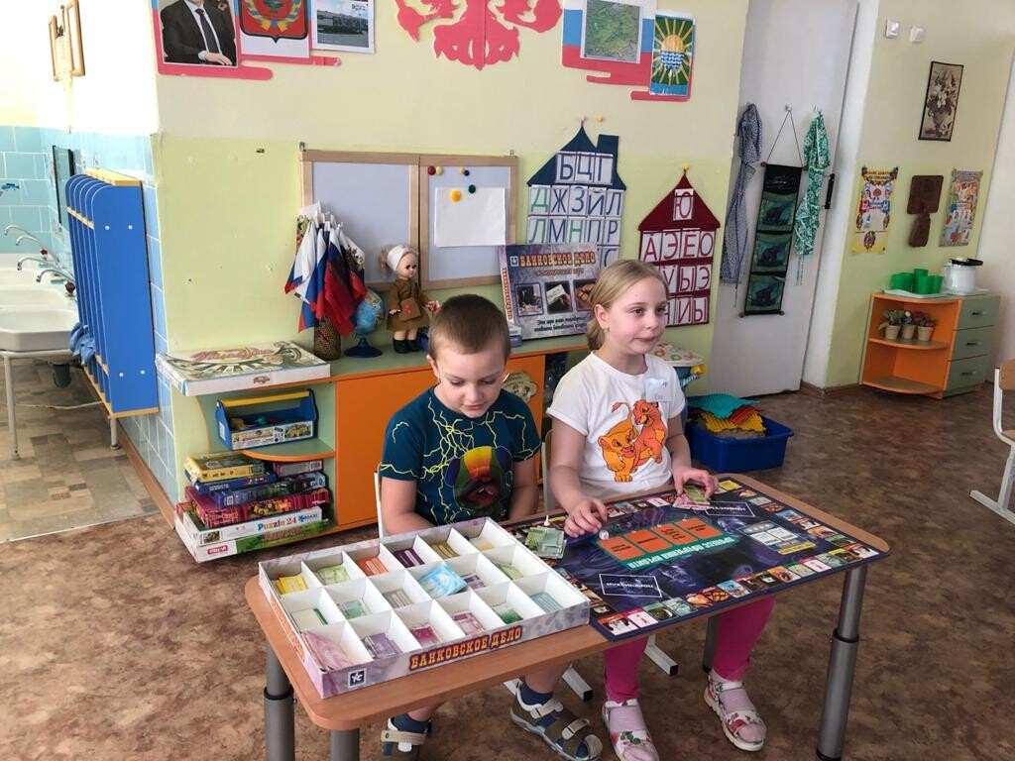

Slide 21
Консультации для родителей

Slide 23
Спасибо за внимание!!!

